Slide 1

Software Colaborativo
Case

Slide 2
Critérios para Seleção
Utilidade na Ferramenta;
Histórico dos projetos;
Auxiliar o processo de avaliação dos planos de ação;
Acompanhamento hierárquico dos projetos;
Uso em rede, facilitando o uso nas 11 plantas da empresa;
Facilidade no uso, demandando esforço pequeno de treinamento;

Slide 3
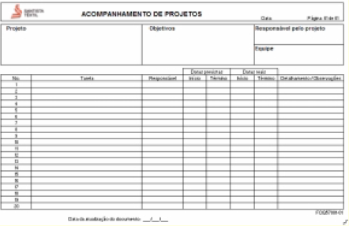
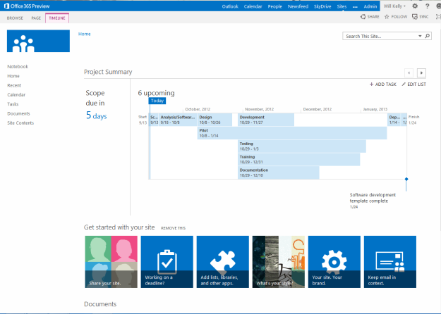
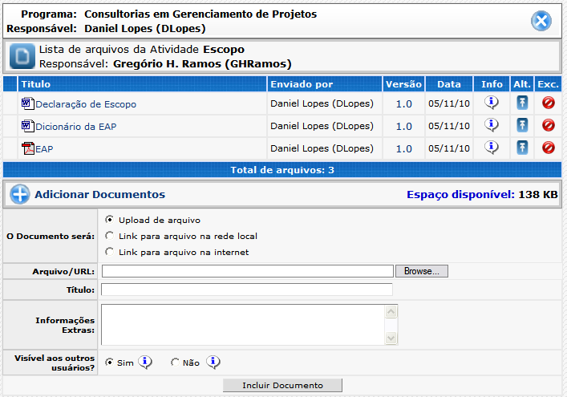
Critérios para seleção
Planilhas do Excel
Repositório na rede
Microsoft Project
GP3

Slide 4

A decisão: GP3
Abrangência corporativa
Repositório de arquivos
Semáforo para acompanhar o projeto
Hieraquia de usuários
Fácil uso – treinamento rápido
Não requer instalações nas máquinas das pessoas
Endereço: http://www.gp3.com.br/

Slide 5
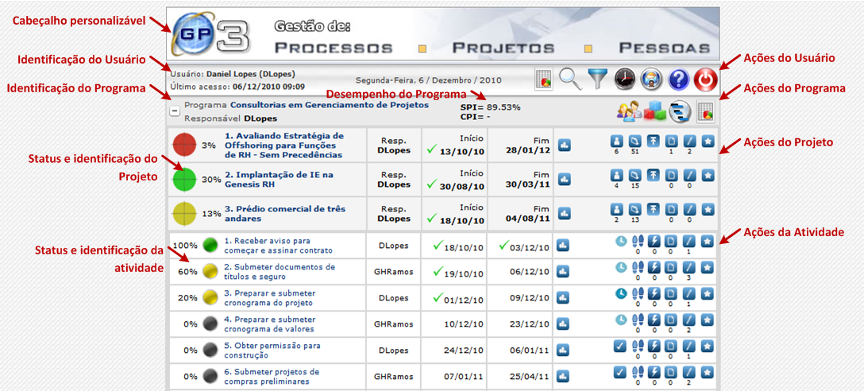
Screenshot

Slide 6
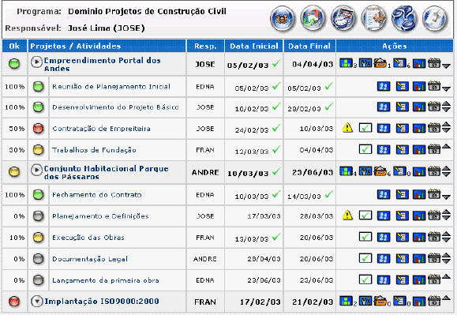
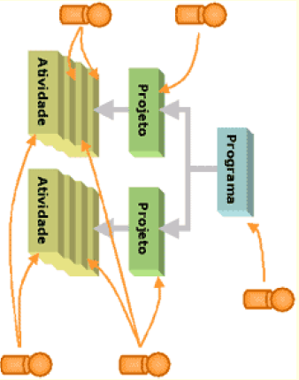
Estruturas de Usuários

Slide 7
A seguir:
Algumas Características do GP3

